Slide 1
UBND QUẬN HẢI AN
TRƯỜNG TIỂU HỌC ĐẰNG HẢI
LUYỆN TỪ VÀ CÂU – LỚP 4
ĐỘNG TỪ

Slide 2

KHỞI ĐỘNG

Slide 3
Thế nào là danh từ?
Em hãy đặt một câu trong đó có sử dụng danh từ , và xác định danh từ trong câu?

Slide 4
Luyện từ và câu
ĐỘNG TỪ

Slide 5

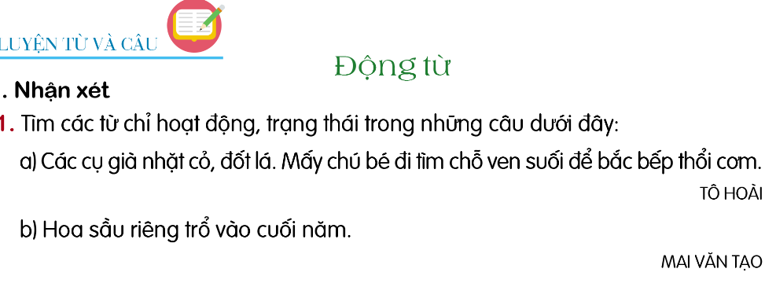
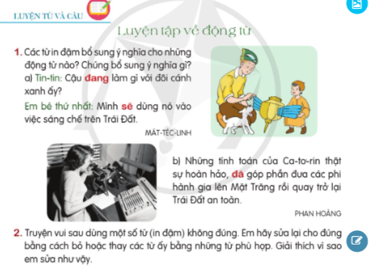

Slide 8
Thế nào là Động từ?
Là từ chỉ hoạt động trạng thái của sự vật.

Slide 9
+ Nêu sự khác nhau giữa động từ chỉ hoạt động và động từ chỉ trạng thái?
Động từ chỉ hoạt động | Động từ chỉ trạng thái
Từ chỉ hoạt động là những từ dùng để chỉ các hành động , những hoạt động có thể quan sát được bằng mắt người sẽ được mô tả bằng từ chỉ hoạt động. | Đó là những động từ có ý nghĩa chỉ các giác quan của con người. Chẳng hạn như suy nghĩ, tình cảm, nhận thức, trạng thái, sự sở hữu…

Slide 10
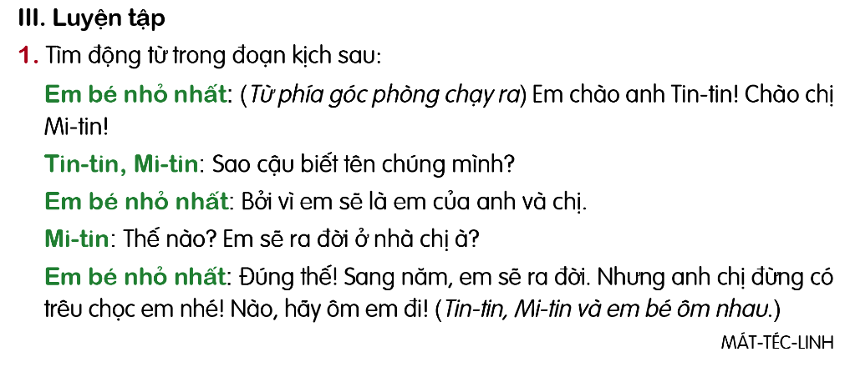

Slide 11
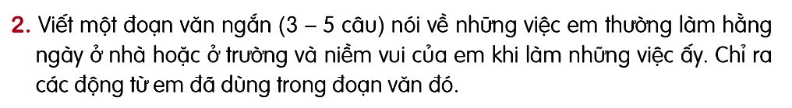
- Gợi ý:
+ Hằng ngày, ở nhà em đã làm được những việc gì để giúp đỡ bố mẹ?
+ Ở lớp, ngoài nhiệm vụ học tập em đã làm những gì?
+ Em có cảm nhận gì khi làm những công việc ấy?

Slide 12

BÁO CÁO KẾT QUẢ

Slide 13
Chúc các con học tốt!

